Slide 1
图像清晰度评价算法
班级：控制xxxx
姓名：X X
学号：xxxxxxxxxx

Slide 2
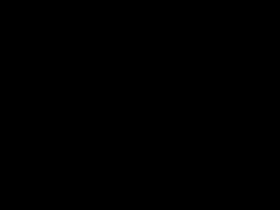
图像的清晰度
在有关图像处理的过程中，图像的清晰度评价函数值是一个判定画面是否清晰的重要指标。一个理想的清晰度评价函数要求具备高灵敏度、单一峰值检测、抗干扰性强和简洁的算法等特点。
传统爬山搜索过程如何判断图像最清晰度位置？

Slide 3
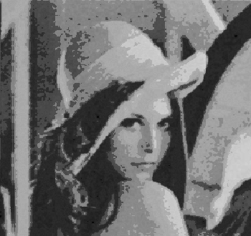
几种算法介绍
根据定义的标准，清晰度评价函数一般被分为四种：边缘梯度检测、基于相关性原理、基于统计原理和基于变换的评价函数。
在此将要介绍的是属于边缘梯度检测类中的Laplace图像清晰度评价方法。
Lena.jpg

Slide 4


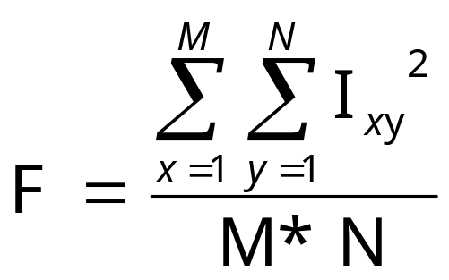
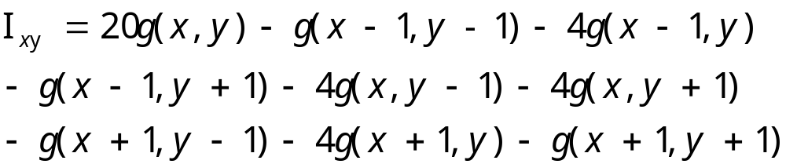
Laplace算法分析
Laplace算子
整幅图像清晰度值
（式2）
图像采样后的像素点阵图
单像素点Laplace代数和
（式1）

Slide 5
Laplace算法实现
第一部分、图像的产生
function fun1()
%--------------读取图片数据-----------------%
global I; % 存储10幅图片的全局元胞
I=cell(1,10); % 建立10帧图像存储空间
% I{2}(1,2)表示元胞内第2帧图像中的第1行、第2列的元素
for i=1:10
imageName=strcat(num2str(i),'.bmp'); % 分别读取10张图片
I{i}=rgb2gray( imread(imageName) ); % 10张图片存入三维数组中
End
% figure(1),imshow(I{6});
end

Slide 6
Laplace算法实现
第二部分、图像的全平面处理
function fun2()
global I; % 存储10幅图片的全局元胞
global data; % 存储每幅图片中提取的50*50点数据的全局元胞
%---------------------------------------------------%
% 原图片中提取50*50个点 %
% data:更新后的图片数据，50*50 %
%---------------------------------------------------%
data=cell(1,10);
for num=1:10
[M,N]=size(I{num}); % 计算每张图片大小
for i=1:50
for j=1:50
data{num}(i,j)=I{num}(i*round(M/50-1),j*round(N/50-1));
end
end
end

Slide 7
Laplace算法实现
% ---------laplace评价函数算法（8邻域差分）-----------%
laplace=zeros(1,10); % laplace算法清晰度
for num=1:10
for i=2:49 % 最外圈不需要计算
for j=2:49 % 仅作为内圈元素的计算数据输入
temp = 20*uint32( data{num}(i,j) )...
-4*uint32( data{num}(i-1,j) )...
-4*uint32( data{num}(i,j-1) )...
-4*uint32( data{num}(i+1,j) )...
-4*uint32( data{num}(i,j+1) )...
-uint32( data{num}(i-1,j-1) )...
-uint32( data{num}(i-1,j+1) )...
-uint32( data{num}(i+1,j-1) )...
-uint32( data{num}(i+1,j+1) );
laplace(num) = laplace(num) + (temp)^2;
end
end
laplace(num)=laplace(num)/(48*48);
end

Slide 8
Laplace算法实现
%------------画出laplace算法的清晰度曲线---------------%
x=1:10;
figure(3);
subplot 222;
plot(x,laplace); % 画出清晰度曲线
hold on;
plot(x,laplace,'o'); % 在坐标点上描圈
hold off;
grid on;
title('laplace算法的清晰度曲线(8邻域差分算子)');
xlabel('图片序号');
ylabel('清晰度');

Slide 9
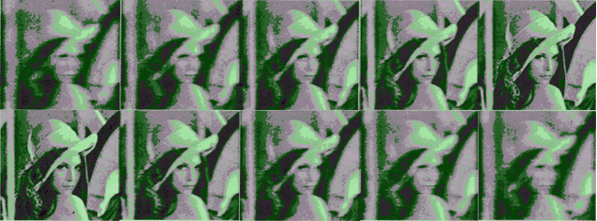
10帧不同清晰度的测试图像
上排图片清晰度：模糊 --> 清晰 下排图片清晰度：清晰 -->模糊

Slide 10
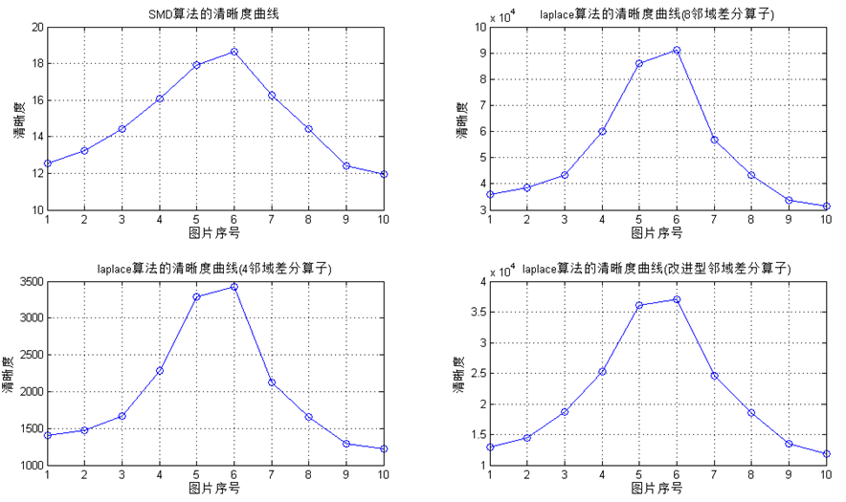
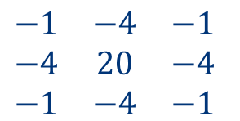
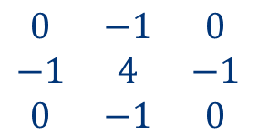
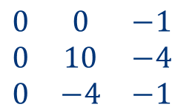
图像清晰度评价函数的优劣
8邻域算子：
4邻域算子：
改进型算子：
清晰度评价函数要求具备高灵敏度、单一峰值检测、抗干扰性强和简洁的算法等特点

Slide 11
Thank You !

